Slide 1
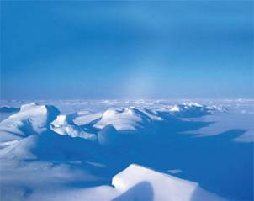
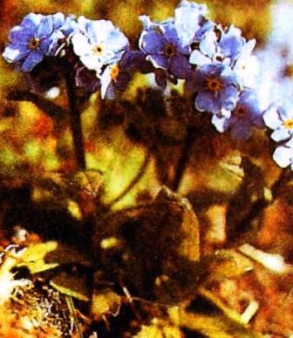
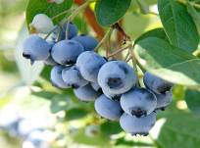
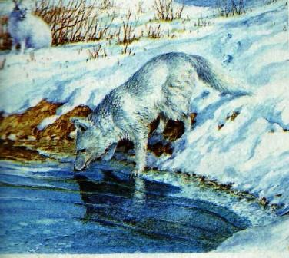
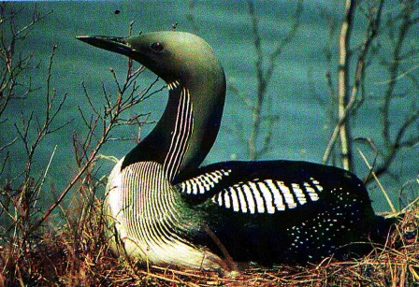
ПРИРОДНЫЕ ЗОНЫ РОССИИ:
ТУНДРА
ОКРУЖАЮЩИЙ МИР, 4 КЛАСС

Slide 2
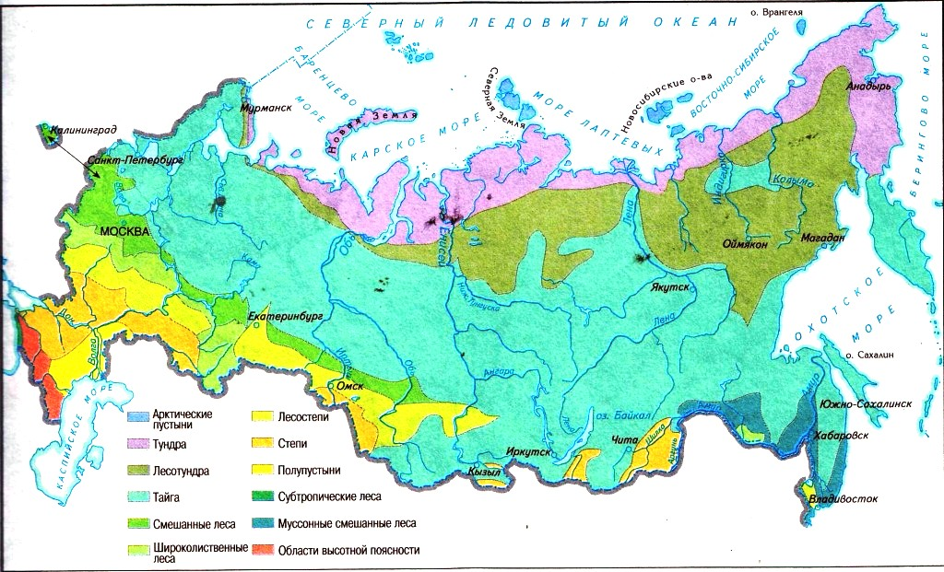
ПРИРОДНЫЕ ЗОНЫ РОССИИ

Slide 3
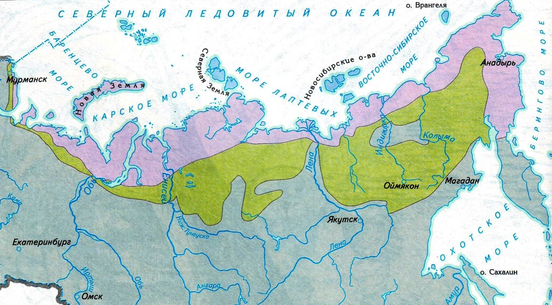
ЗОНА ТУНДРЫ:
ЗНАЧИТЕЛЬНАЯ ЧАСТЬ ПОБЕРЕЖЬЯ
СЕВЕРНОГО ЛЕДОВИТОГО ОКЕАНА
Тундра

Slide 4
КЛИМАТ
ЗИМА ДЛИТСЯ БОЛЕЕ 6 МЕСЯЦЕВ
ТЕМПЕРАТУРА ЗИМОЙ - 50⁰
ЛЕТОМ НЕ ВЫШЕ +10⁰
ЛЕТОМ ВОЗМОЖЕН ДОЖДЬ, ВЕТЕР, СНЕГ

Slide 5
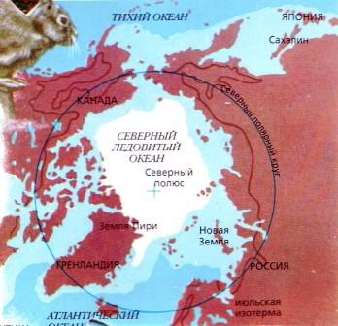
Северный полярный круг- условная линия,
Которая отмечает места на Земле,
где Солнце не заходит один раз в году-22 июня.
СЕВЕРНЫЙ
ПОЛЯРНЫЙ
КРУГ

Slide 6
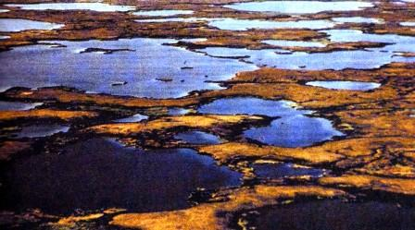
ЛЕТОМ СЛОЙ МЕРЗЛОТЫ ПОДТАИВАЕТ
НА ГЛУБИНУ ДО 1 МЕТРА.
ОБРАЗУЮТСЯ МНОГОЧИСЛЕННЫЕ
БОЛОТЦА И РУЧЕЙКИ.

Slide 7
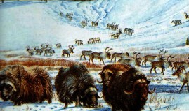
БЕЗЛЕСЬЕ- ГЛАВНЫЙ ОТЛИЧИТЕЛЬНЫЙ
ПРИЗНАК ТУНДРЫ.
«ТУНДРА» В ПЕРЕВОДЕ С ЯЗЫКА МЕСТНЫХ
ЖИТЕЛЕЙ «БЕЗЛЕСНЫЙ»

Slide 8
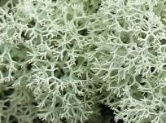
БОЛЬШИЕ УЧАСТКИ В ТУНДРЕ ЗАНИМАЕТ
ЛИШАЙНИК ЯГЕЛЬ.

Slide 9
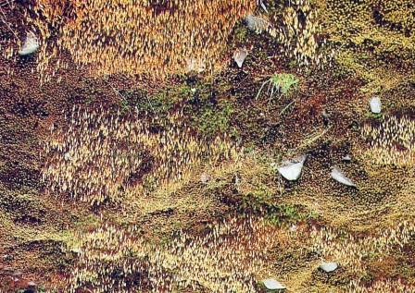
БОЛОТА ЗАРАСТАЮТ МХОМ СФАГНУМОМ

Slide 10
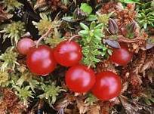
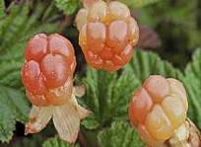
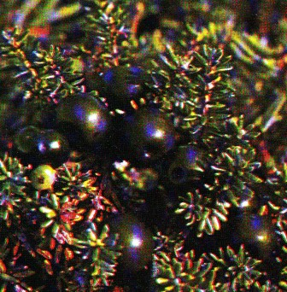
ЯГОДЫ ТУНДРЫ
КЛЮКВА
МОРОШКА
ГОЛУБИКА
ВЕРОНИКА

Slide 11
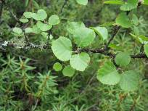
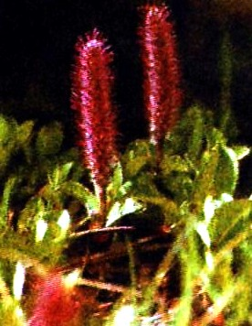
ДЕРЕВЬЯ ТУНДРЫ
КАРЛИКОВАЯ БЕРЁЗА
ПОЛЯРНАЯ ИВА

Slide 12
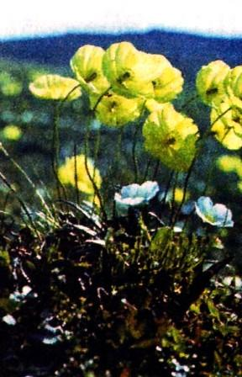
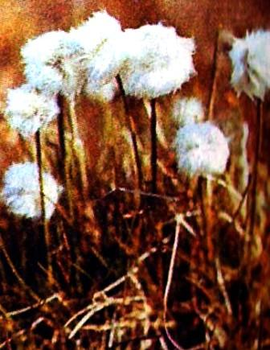
ЦВЕТЫ ТУНДРЫ
ПОЛЯРНЫЙ МАК
НЕЗАБУДКА
ПУШИЦА

Slide 13
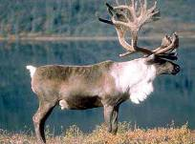
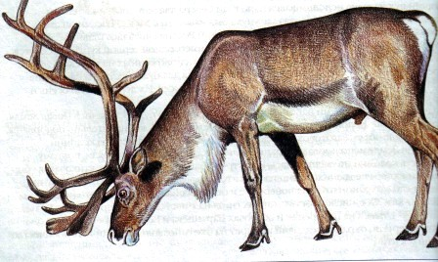
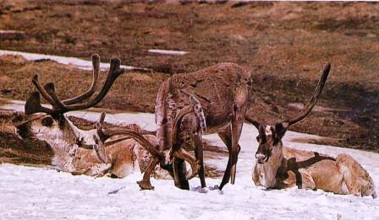
ЖИВОТНЫЕ ТУНДРЫ
СЕВЕРНЫЙ
ОЛЕНЬ
(КАРИБУ)

Slide 14
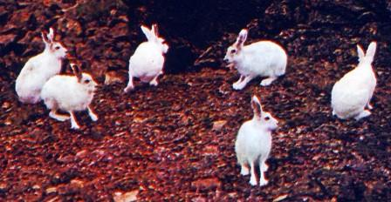
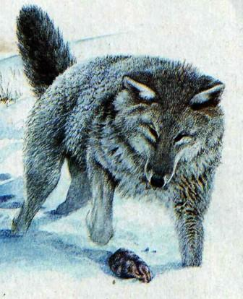
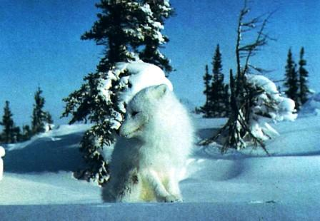
ПОЛЯРНЫЙ ЗАЯЦ
ПОЛЯРНЫЙ ВОЛК
ПЕСЕЦ

Slide 15
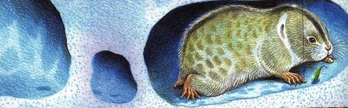
КОПЫТНЫЙ ЛЕММИНГ
С НАЧАЛОМ ЗИМЫ ЛЕММИНГ ПОКИДАЕТ
СВОЮ ДЛИННУЮ НОРУ В ЗЕМЛЕЙ И ПЕРЕХОДИТ
К ЖИЗНИ ПОД СНЕГОМ.

Slide 16
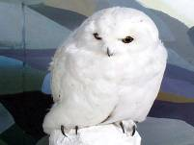
ПОЛЯРНАЯ СОВА

Slide 17
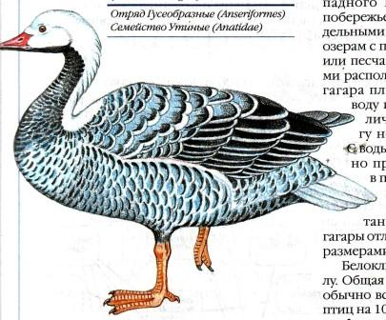
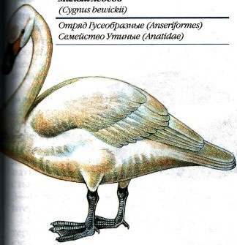
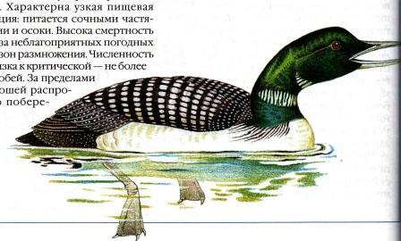
ВОДОПЛАВАЮЩИЕ ПТИЦЫ ТУНДРЫ
ГУСЬ БЕЛОШЕЙ
МАЛЫЙ ЛЕБЕДЬ
(ТУНДРОВЫЙ)
БЕЛОКЛЮВАЯ
ГАГАРА

Slide 18
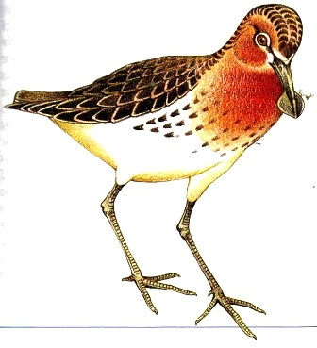
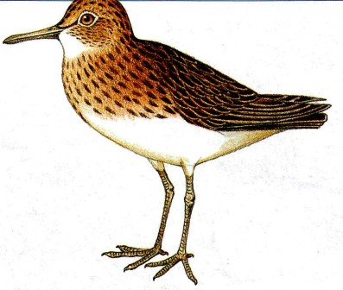
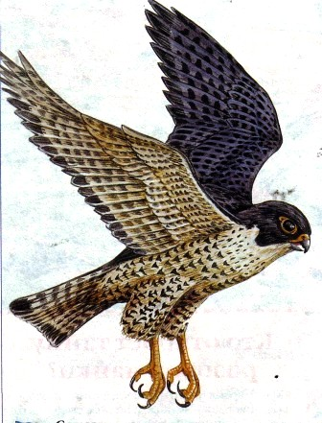
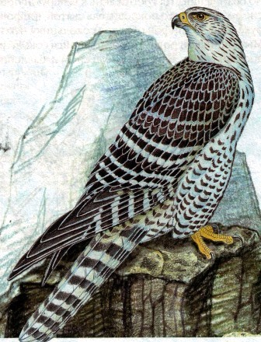
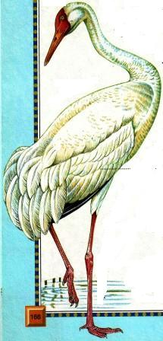
КУЛИК
ЛОПАТЕНЬ
БЭРДОВ
ПЕСОЧНИК
САПСАН
КРЕЧЕТ
ПТИЦЫ ТУНДРЫ
СТЕРХ

Slide 19
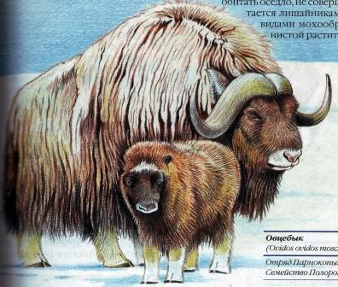
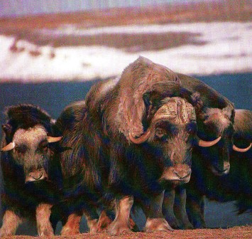
ОВЦЕБЫК
ОВЦЕБЫК ПИТАЕТСЯ МХОМ
И ТРАВЯНИСТОЙ РАСТИТЕЛЬНОСТЬЮ.
ЗАНЕСЕН В КРАСНУЮ КНИГУ.

Slide 20
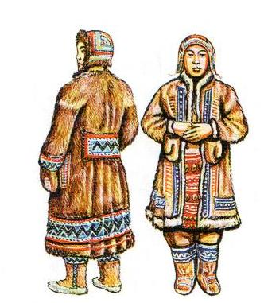
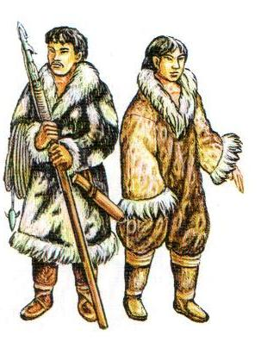
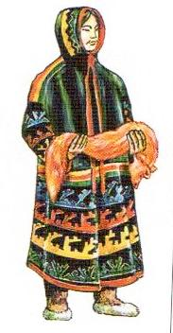
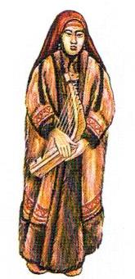
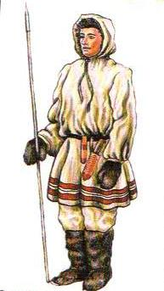
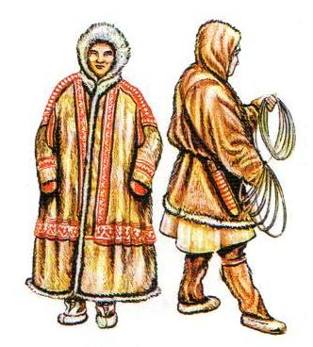
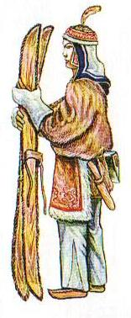
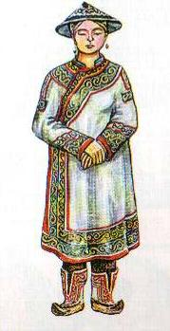
КОРЕННЫЕ ЖИТЕЛИ ТУНДРЫ
ЭВЕНКИ
ЧУКЧИ
ХАНТЫ
СААМЫ
НЕНЦЫ
НАНАЙЦЫ

Slide 21
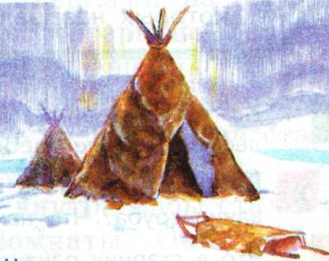
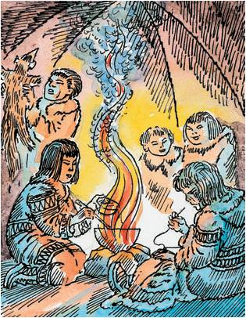
Потолок в чуме чёрен от дыма, так как в центре такого строения складывают очаг.
Чумы сооружают из палок и костей крупных животных. Чум покрывают сверху шкурами.

Slide 22
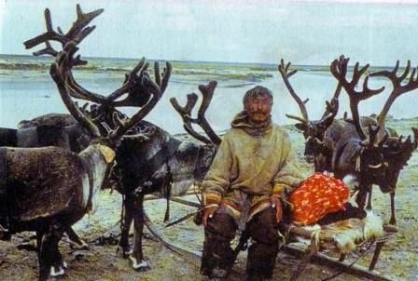
ОЛЕНЕВОДСТВО- ОДНО ИЗ ОСНОВНЫХ
ЗАНЯТИЙ КОРЕННЫХ ЖИТЕЛЕЙ ТУНДРЫ

Slide 23
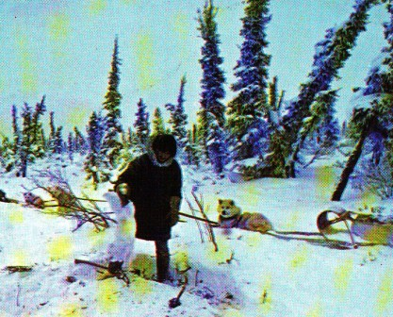
Занятия коренных народов тундры рыболовство и охота

